Slide 1
Планети Сонячної системи
Підготувала учениця 11 Б класу
Кандибка Ольга

Slide 2
Планети
Навколо Сонця рухаються 9 планет, які за фізичними властивостями об'єднуються в дві групи, розділені в просторі поясом астероїдів. Планети, що знаходяться всередині цього кільця (Меркурій, Венера, Земля, Марс) називаються внутрішніми. Вони невеликого розміру і мають тверду поверхню, велику щільність, повільно обертаються навколо своєї осі. Зовнішні планети, що рухаються за кільцем астероїдів, утворюють групу планет-гігантів (Юпітер, Сатурн, Уран, Нептун). Вони мають великі розміри і маси, малу густину, швидко обертаються навколо осі, не мають твердої поверхні. Плутон ще недостатньо вивчений тому його не відносять до жодної з вказаних груп.

Slide 3
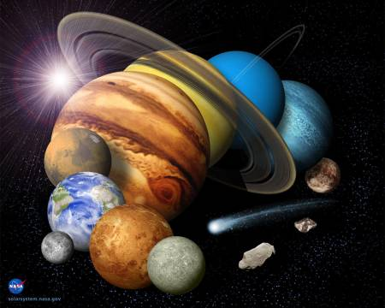

Slide 4
Закони руху планет
І.Кеплер встановив три закони руху планет. 1. Всі планети рухаються по еліпсу, в одному з фокусів яких знаходиться Сонце. 2. Радіус-вектор планети за однакові проміжки часу описує рівновеликі площі. Згідно цього закону площа CSD описана радіусом-вектором планети за період Dt поблизу перигелія дорівнює площі АВS, описаній за той же час Dt поблизу афелія. А оскільки дуга CD більша дуги AB то планета поблизу перигелія має швидкість більшу, ніж в афелії. Тобто рух планети навколо Сонця нерівномірний. 3. Квадрати періодів обертання планет навколо Сонця пропорційні кубам великих півосей їх еліптичних орбіт.

Slide 5
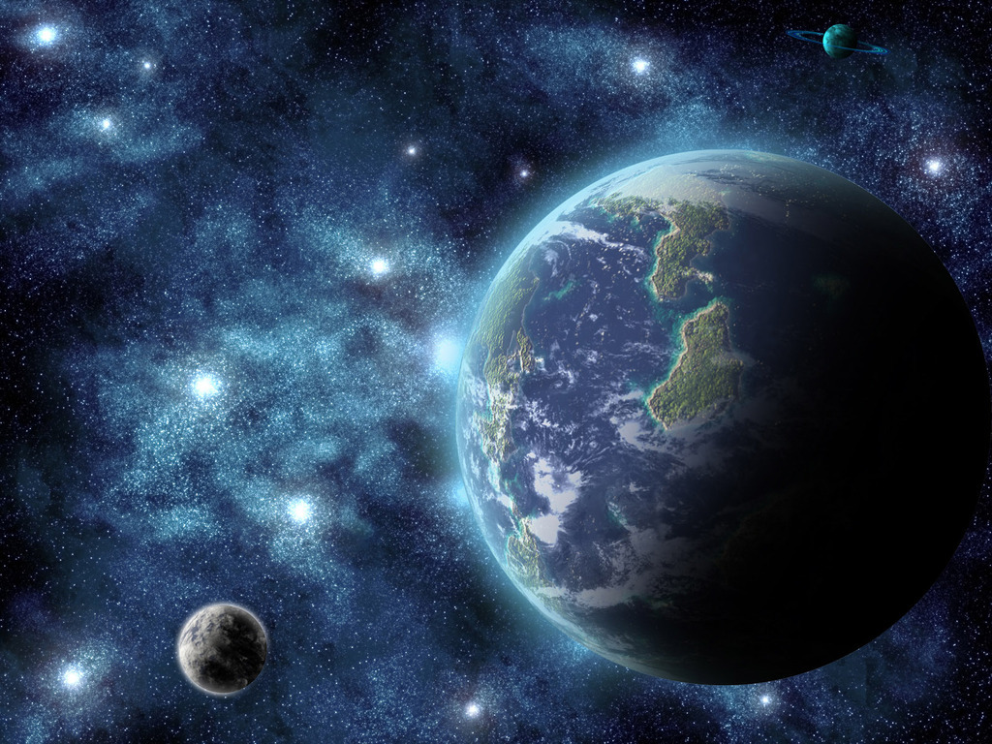
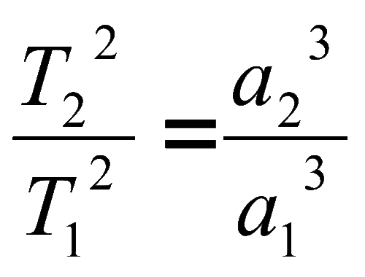

Slide 6
Меркурій
Діаметр Меркурія 4880 км, маса його становить 0,06 маси Землі, середня густина 5,5 г/см³. Прискорення сили тяжіння в 2,6 рази менше земного. період обертання навколо Сонця становить 88 земних діб. Фотографії Меркурія, одержані з космічних станцій, дуже подібні на місячні. Важко визначити де сфотографовано Місяць, а де Меркурій. Поверхню Меркурія займають численні кратери. Поруч з дрібними кратерами діаметром в десятки м є і такі, що мають сотні км в поперечнику. Деякі гірські хребти подекуди досягають висоти 4 км. На поверхні Меркурія є сліди активної вулканічної і тектонічної діяльності. На Меркурії є тільки одне "море". Цю круглу западину поперечником 1300 км назвали Морем Спеки. Від сходу Сонця до його заходу на Меркурії проходить рік, тобто 88 земних діб. За такий тривалий час освітлені Сонцем території нагріваються до 4500С, а вночі охолоджуються до —90...-1800С. Атмосфера на Меркурії відсутня, тому немає чому пом'якшувати температурні контрасти. Зігель Ф.Ю. пише, що на Меркурії виявлено слабке магнітне поле, яке приблизно в 100 раз має меншу напругу, ніж земне. Магніта сфера дуже стиснута сонячним вітром. Планета має велике і густе ядро, радіусом близько 1900 км. Зовнішня силікатна оболонка планети дуже товста (біля 500 км). Меркурій не має супутників.

Slide 7
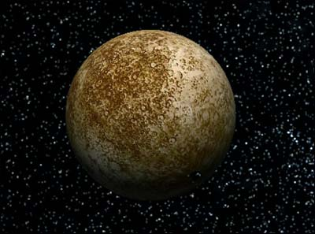

Slide 8
ВЕНЕРА
Венера друга за віддаленістю від Сонця після Меркурія планета земної групи. Її орбіта має форму майже правильного кола. Венера обертається навколо Сонця за 224,7 земних діб з швидкістю 35 км/с. Хоч вона має досить велику швидкість обертання навколо Сонця, але дуже повільно обертається навколо своєї осі.
Крім того, якщо всі планети (крім Урану) обертаються навколо своєї осі проти годинникової стрілки, то Венера обертається в протилежному напрямку — за годинниковою стрілкою.
Внутрішня структура Венери подібна до Земної. Наявне рідке ядро радіусом 2900 км. Воно створює слабке магнітне поле, що в 3000 разів менше від геомагнітного поля. Така мала напруга пояснюється повільністю обертання Венери навколо своєї осі. На Венері є атмосфера.
Атмосфера Венери легко пропускає видимі сонячні промені, але затримує тепло, що виходить з поверхні планети. Так виникає парниковий ефект. Хоч небо Венери постійно вкрите хмарами, освітленість її на поверхні відповідає тому, що спостерігається на Землі в похмурий день. На Венері є багато діючих вулканів.

Slide 9
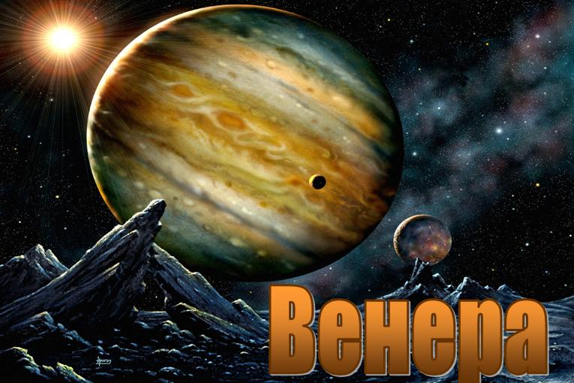

Slide 10
МІСЯЦЬ — СУПУТНИК ЗЕМЛІ.
Місяць найближче до Землі природне тіло. Його радіус становить 1738 км, середня віддаль від Землі 384400 км. Маса Місяця у 81,3 рази менша від маси Землі, а прискорення вільного падіння на місячній поверхні 163 см/с². Місяць — дуже великий супутник і тому систему Земля-Місяць часто називають подвійною планетою. На фотографії Місяця можна побачити світлі ділянки поверхні — материки. Вони займають біля 60% видимого із Землі диска. Встановлено, що вік порід на материках 4,6 млрд. років і він є віком Місяця взагалі. Максимальна амплітуда висот на Місяці 11 км. Більшість морських басейнів мають овальну форму і часто оточені кільцевими горами. Під ними в основі кори залягають тіла з додатньою гравітаційною аномалією — маскони.
Поверхню планети покриває пухкий матеріал реголіт — це різнозернистий порошок темносірого і чорного кольору, що легко зминається в пухкі грудочки. Цей пухкий шар практично нікуди не переміщається.
Місяць здійснює повний оберт навколо Землі за 27 діб 7 годин 43 хвилини. За такий же час він обертається навколо своєї осі, тому Місяць весь час повернутий до Землі одним боком. Вигляд фази Місяця постійно змінюється.

Slide 11
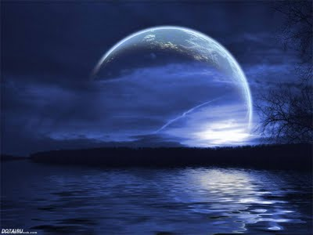

Slide 12
МАРС
За сучасними даними Марс четверта з планет земної групи, приблизно у 2 рази менша від Землі по діаметру і в 9 разів менша за масою. Прискорення сили тяжіння на поверхні планети 376 см/с². Доба на Марсі триває 24 год. 37 хв. 23 с. Звідси можна зробити висновок, що на Марсі є пори року, хоч марсіанський рік триває 687 земних діб. Космічні станції виявили магнітне поле Марса напругою близько 30 гам/м. Інформація, передана на Землю космічними апаратами, свідчить, що життя на Марсі немає. Марс оточений задушливою розрідженою газовою оболонкою, яка на 95% складається з вуглекислого газу, на 2,5% з азоту, на 2% — з аргону, на 0,3% з кисню. Водяної пари — 0,1%. Навіть біля поверхні Марса атмосферний тиск в 160 разів менший ніж біля поверхні Землі. Максимальна температура на екваторі Марса вдень близька до +250С, а до вечора наступають морози і температура падає до —900С . Середньорічна температура Марса близька до —600С. Різкі температурні контрасти породжують сильні вітри і пилові бурі, під час яких густі хмари піску і пилу підіймаються до висоти 20 км. Червонястий блиск Марса пояснюється тим, що більша його частина зайнята червоно-оранжевими пустинями, грунт насичений оксидами заліза. Крім заліза (14%) в марсіанських породах знайдені кремній (20%), кальцій і магній (до 5%), сірка (до 3%) та інші елементи. Білі полярні шапки Марса утворені сумішшю водного інею та твердої вуглекислоти. Поверхня Марса дуже подібна до Місячної, з тою лише різницею, що кратери на Марсі більші. На Марсі наявні великі грабени чи каньйони довжиною в сотні і тисячі км, шириною до кількох сот метрів і глибиною в тисячі метрів. Тут активно протікають і екзогенні процеси.

Slide 13
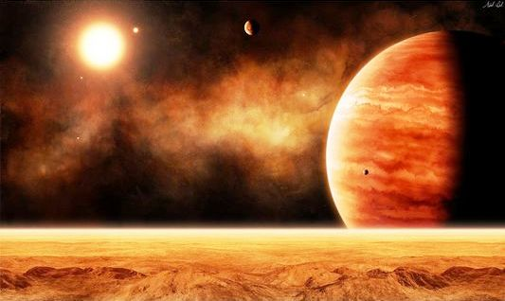

Slide 14
ЮПІТЕР
Це найбільша планета Сонячної системи. Середня відстань від Сонця 778,3 млн. км. Екваторіальний радіус 71398 км, період орбітального руху 11,86 років, період осьового обертання 9 год. 50 хв.. Юпітер повністю є рідким тілом. Хімічний склад Юпітера аналогічний складу Сонця, але за будовою він не подібний ні до зірок ні до планет земної групи. У центрі планети знаходиться відносно мале ядро, що складається із заліза і силікатів. Ядро оточене потужною оболонкою, що містить велику кількість водню. Воднева оболонка складається з двох шарів: внутрішнього і зовнішнього. Атмосфера складається на 90% з водню і на 9% з гелію. Крім цього наявна незначна кількість аміаку і метану. Товщина атмосфери ще не встановлена. Вчені вважають, що видимі хмари Юпітера складаються з кристалів аміаку, бо температура на верхній межі хмарного шару —1230С, а аміак замерзає при температурі —780С. Нижче хмари складаються з льодяних кристалів, а в найнижчому шарі — з водяних крапель. Спектроскопічними методами встановлено 5 складових атмосфери Юпітера: водень, гелій, метан, аміак і вода. На диску Юпітера чітко простежується Велика Червона Пляма, що лежить трохи нижче межі шару хмар. Вчені вважають, що Червона пляма — це циклонічне завихрення типу урагану. Юпітер має 16 супутників, чотири з яких відкрив ще Галілей в 1610 році. Супутники рухаються навколо планети по еліптичних дуже витягнутих орбітах. Найближчий до Юпітера супутник Амальтея.

Slide 15
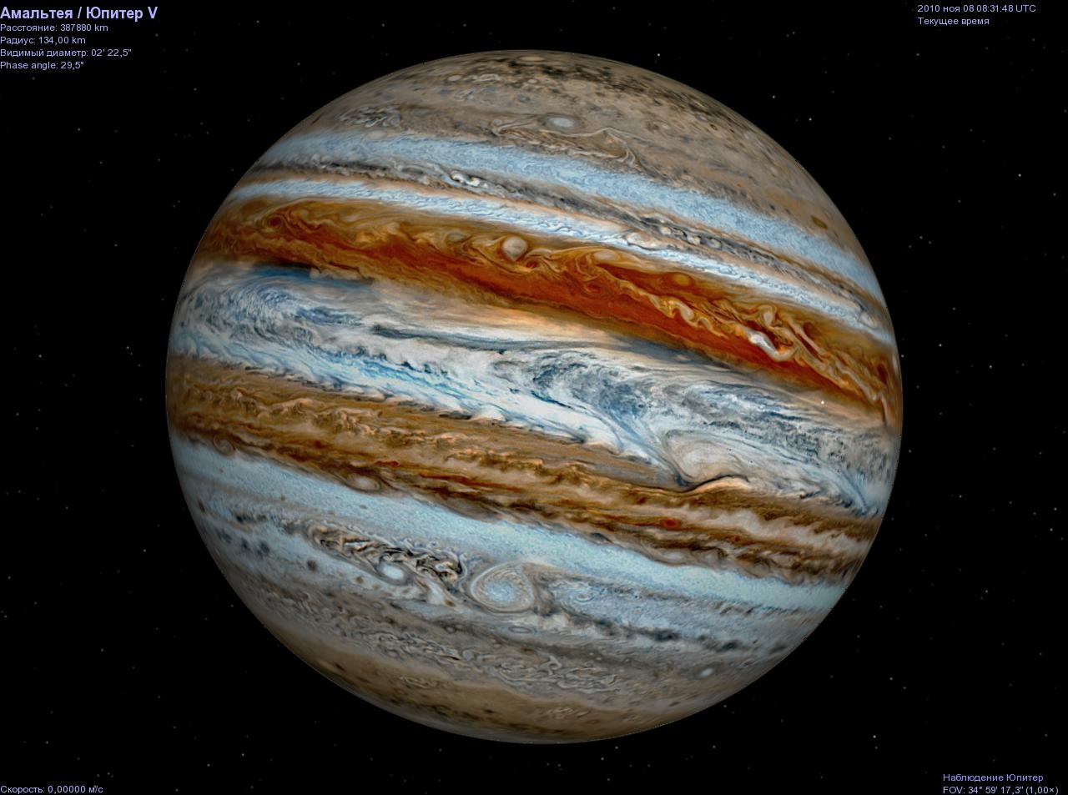

Slide 16
САТУРН
Середня відстань Сатурна від Сонця 1 млрд. 429,4 млн.км. Період орбітального руху 29,46 років. Період осьового обертання 10,2 доби. Екваторіальний радіус планети 60390 км. За даними спектроскопічних досліджень в атмосфері Сатурна є велика кількість водню, гелію з домішкою метану і аміаку, тобто подібна до юпітерської. Температура поверхні складає близько —1670С, але ця температура мабуть на верхній межі хмар, бо Сатурн очевидно має потужну атмосферу. Атмосфера над екваторіальними районами обертається швидше, ніж в інших частинах планети. Хмари Сатурна у верхній частині складаються з кристаликів метану, нижче — аміаку, ще нижче — хмари з льодяних кристаликів і водяних капель. Сатурн оточений плоским тонким кільцем. Кільця розташовані в площині екватора Сатурна, але їх вид і положення відносно диску планети помітно змінюється. Під час найбільш видимого нахилу кільця мають вид еліпса, в який вписаний диск Сатурна. А коли кільця повернуті до Землі ребром, вони стають майже невидимими. Це тому, що в них мала товщина (20 км). Припускають, що шматки речовини складаються з льоду, або покриті ним. Сатурн має 20 супутників, найбіль­ший з яких Титан, завбільшки як Марс. Період обертання супутників від 0,9 до 350 земних діб в залежності від відстані до планети.

Slide 17
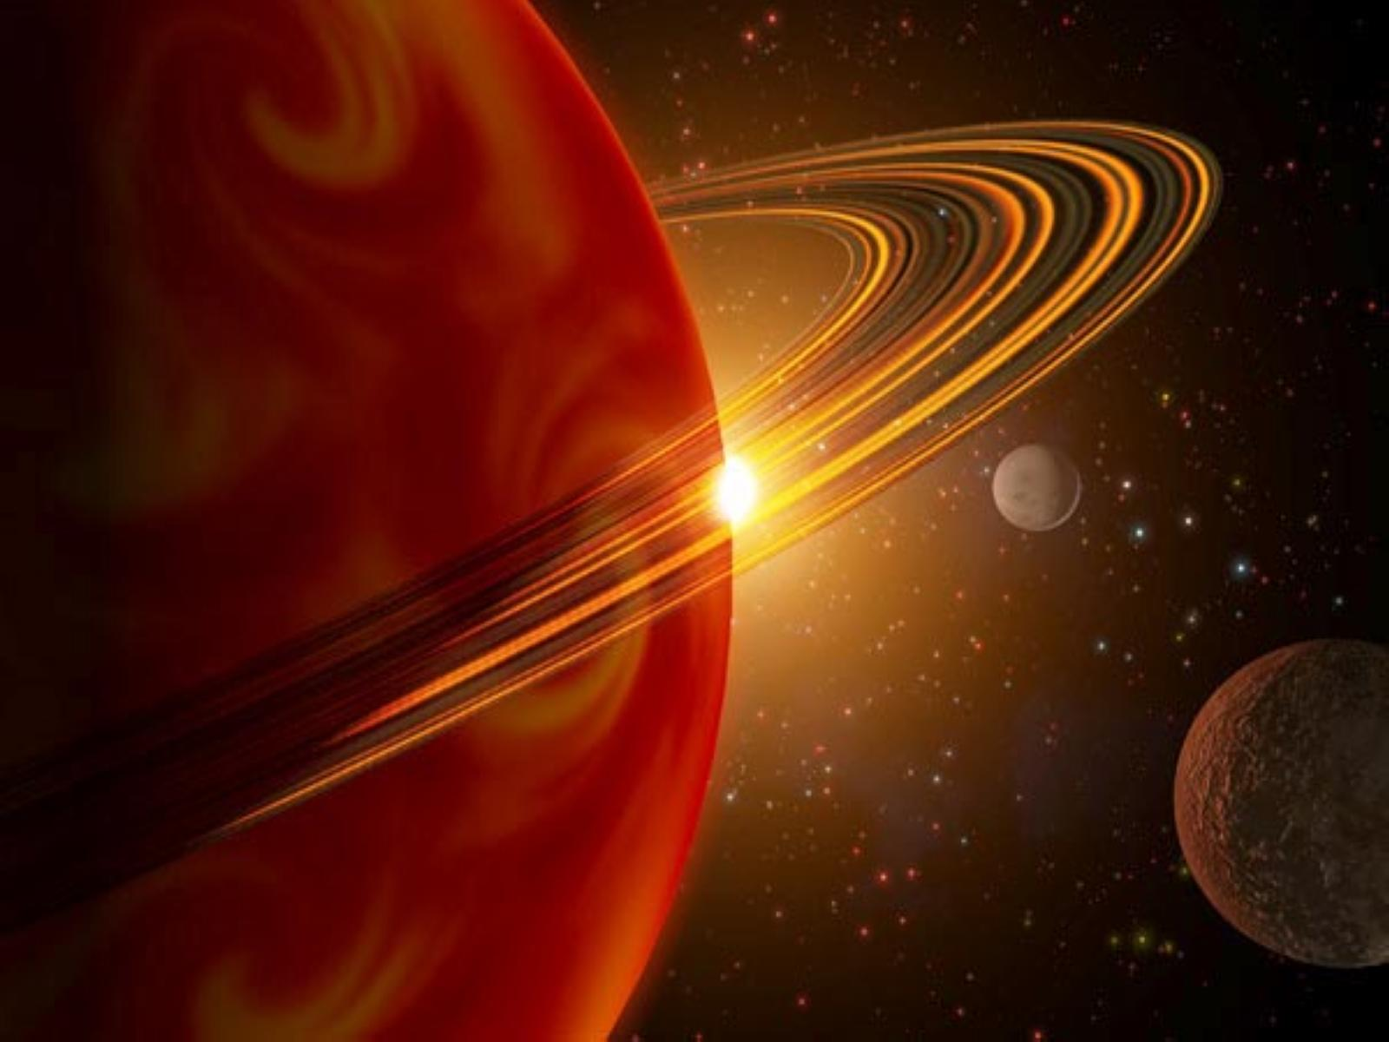

Slide 18
УРАН
Відстань Урану від Сонця 2 млрд. 870 млн. км, екваторіальний радіус 26200 км, період орбітального руху 84 роки, період осьового обертання 17 год. 18 хв., при чому обертання зворотне. На відміну від інших планет вісь обертання Урану лежить майже в площині його орбіти і тому день і ніч можуть тривати кілька років. Густина 1,15 г/см³. Температура на Урані досягає —2000С. В атмосфері Урану наявний метан, водень, гелій. Переважає гелій і водень з невеликою домішкою метану. Атмосфера досить прозора. Цікаві на планеті пори року. Наприклад, влітку в північній півкулі Сонце роками знаходиться в зеніті над північним полюсом. А з настанням зими північна півкуля занурюється в морок і холод. Уран має 15 супутників, що обертаються навколо планети в площині майже перпендикулярній до площини орбіти планети. Розміри їх невеликі від 800 до 1450 км у поперечнику

Slide 19
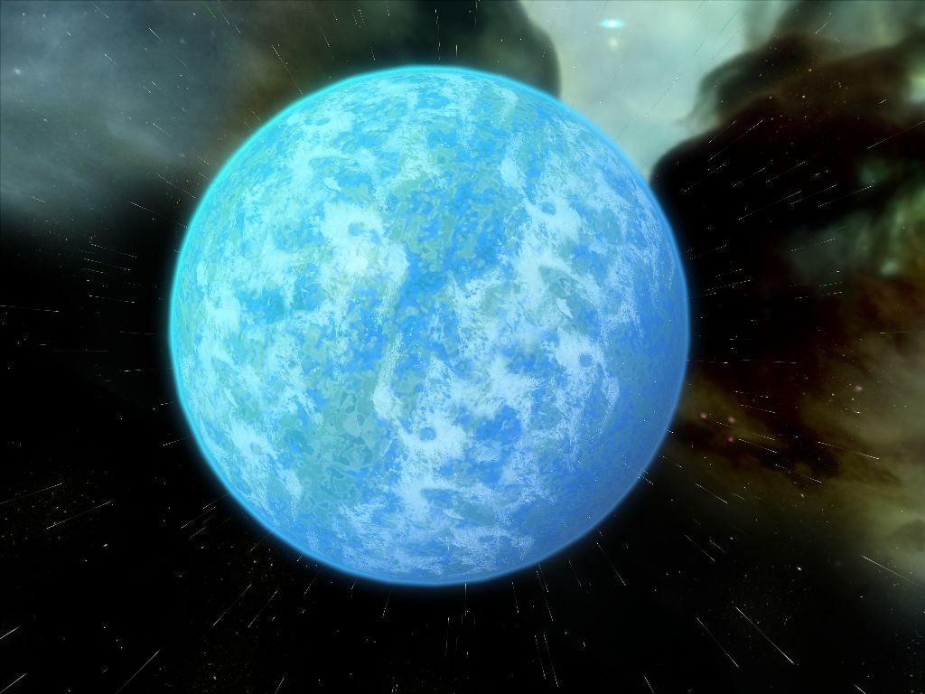

Slide 20
НЕПТУН
Віддаль від Сонця 4 млрд. 497 млн.км. Період орбітального руху 164,8 років. Період осьового обертання 16 год. 6 хв. 36 с. екваторіальний радіус планети 25230 км. Нептун має найбільшу середню густину серед планет-гігантів — 1,55 г/см3 . Нептун за даними американського космічного апарату "Вояджер-2" виявився голубою планетою. Такий колір надає планеті метан, бо він в товстих шарах поглинає червоні промені. В атмосфері Нептуна спостерігаються сильні вітри. Поблизу екватора видно овальну темну пляму. Це мабуть гігантський циклон діаметром, що дорівнює земно­му. Наявне магнітне поле, яке слабкіше земного і дивує своєю аси­метричністю. Крім того, центр кулястого магнітного поля не співпадає з центром планети, а зміщений до південної півкулі. На Нептуні наявні кільця, що мають потовщення. Кілець всього 5. Крім Тритона і Нереїди, відкрито ще 6 супутників (всього їх 8), що розташовані від центра планети на відстані 50-120 тис.км. Всі супутники мають неправильну форму.

Slide 21
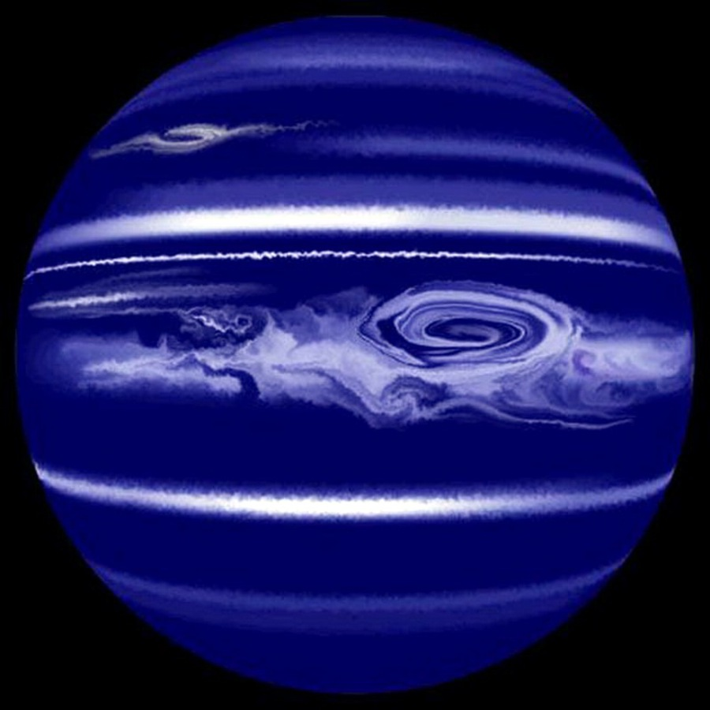

Slide 22
ПЛУТОН
Про Плутон — найдальшу планету Сонячної системи ще дуже мало відомостей. Його віддаль від Сонця 5911,8 млн.км, екваторіа­льний радіус 1150 км, період орбітального руху 247,7 року, період осьового обертання 6,4 земної доби

Slide 23
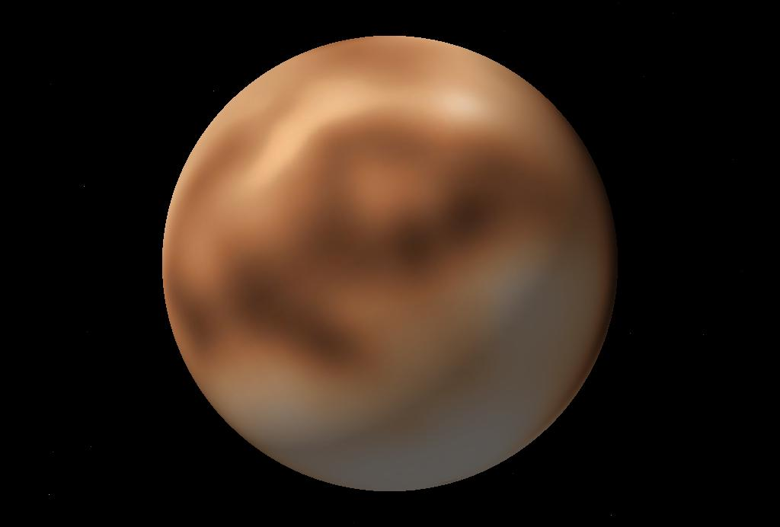

Slide 24
Загальні особливості планет-гігантів.
1. Всі планети-гіганти дуже великі, від чого і пішла їх назва. 2. Всі дуже віддалені від Сонця. 3. Мають дуже великий період обертання навколо Сонця. 4. Швидке обертання навколо своєї осі. 5. Всі сплющені біля полюсів. 6. Планети-гіганти мають значну масу. 7. В них мала середня густина, що пов'язано з їх хімічним скла­дом. На відміну від планет земної групи, які складаються переважно із силікатів, металів і важких елементів, планети-гіганти складаються з легких газів і їх сполук (водню, гелію, суміші метану і аміаку). 8. Дуже низька температура, що пов'язано з великою віддалю від Сонця. 9. Велика кількість супутників.

Slide 25
